Slide 1



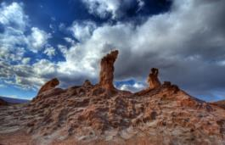
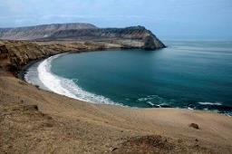
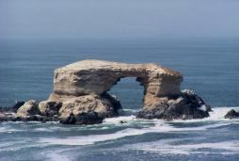
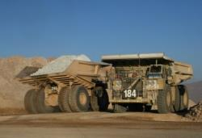
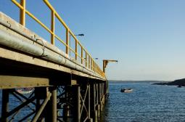
INNOVACION Y RECURSOS HÍDRICOS
GOBIERNO REGIONAL DE ANTOFAGASTA

Slide 2

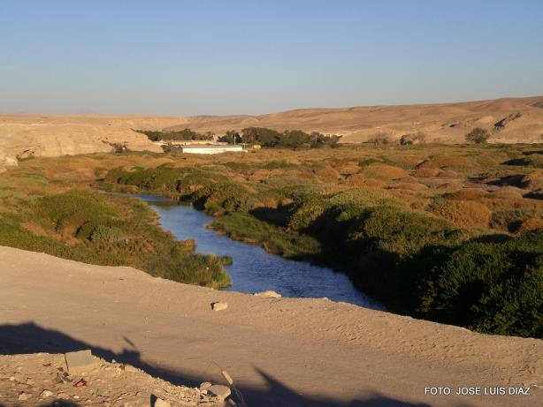
CONTEXTO
La Región de Antofagasta se encuentra en zona de extrema aridez, donde cuenta con ríos de régimen esporádico. Las cuencas presentes en el territorio son sistemas de cuencas inactivas o arreicas.
El principal Río de la Región es el Loa, la superficie de su cuenca es de 33.000 km2, constituyéndose en la más grande de Chile. Su longitud es de 440km, siendo también la más extensa del país. Sin embargo, su caudal medio anual, de 0,57 m3/seg, es el más bajo en comparación con los ríos más importantes de cada región del país.
Si bien el agua de la Región presenta problemas en su calidad para consumo humano y agrícola como resultado de la contaminación natural y antropogénica, y que poseen altos contenidos de arsénico asociados al volcanismo cuaternario altiplánico, la mayor problemática referida a este recurso radica en su escasez.
La disponibilidad de agua por habitante desde la Región metropolitana hacia el norte es de 1000m3/hab/año. Sin embargo, la Región de Antofagasta cuenta con una disponibilidad bajo los 500m3/hab/ año.

Slide 3
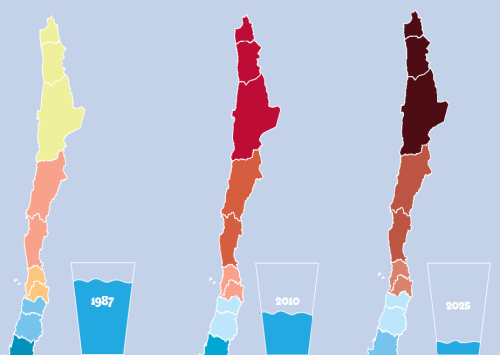

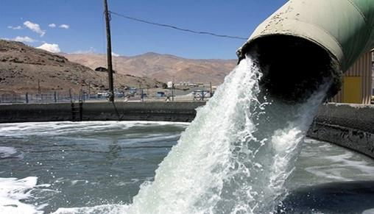
CONTEXTO
Déficit proyectado
La precipitación media alcanza los 59 mm/año, lo cual resulta muy bajo si se compara con el promedio país, de 1522mm/año.
Esta situación se vuelve aún mas compleja si se considera los factores de cambio climático y las proyecciones de demanda, donde se observa un predominio absoluto del sector minero.
Del análisis proyectado, en el año 2010 se observa un significativo déficit desde la zona centro a la zona norte del país, y que se agrava en el año 2025 (banco mundial 2011, p.20, doc. Recursos hídricos capitulo 8).

Slide 4
CONTEXTO
La satisfacción de la demanda se encuentra en abierto conflicto con la sustentabilidad ambiental, situación que se agudiza si se consideran las demandas futuras.

Slide 5
CONTEXTO
Problemáticas
Riesgos de déficit de agua para el consumo humano, riego y otros usos
Conflictos por derechos de agua entre comunidades indígenas y actividades productivas
Conflictos por extracciones ilegales y aprovechamiento ineficiente del recurso por distintas actividades económicas
Dificultad para desarrollar otras actividades económicas como la agricultura y ganadería, imposibilita diversificar la matriz económica de la región
Conflictos entre el desarrollo de ciertas actividades económicas que demandan realizar extracción de agua al interior de áreas protegidas
Avance de los procesos de erosión y desertificación asociados en parte importante a actividades antrópicas, por ejemplo el Oasis de Calama sobre extracción
Contaminación de las aguaspor su reducido caudal

Slide 6
VINCULACION INTRUMENTOS PLANIFICACION
GESTION EFICIENTE DEL RECURSO HIDRICO
DESAFIO
ERD
2009-2020
ERI
2012-2020

Slide 7

VINCULACION INTRUMENTOS PLANIFICACION
Lineamiento N°3
”Región Sustentable”
Busca asegurar la sustentabilidad ambiental y territorial a través de un sistema regional de planificación de los recursos hídricos y energéticos y de protección de la biodiversidad, acorde con el marco geográfico, socioeconómico y cultural de la región de Antofagasta”
Proteger el recurso hídrico a través de una eficiente administración, en concordancia con las condiciones regionales de extrema aridez y atendiendo a las presiones que ejercen sobre si oferta limitada y poco conocida
Posicionar a la región de Antofagasta como un centro de investigación y desarrollo de energías renovables no convencionales y de utilización de agua de mar para el consumo humano y las actividades productivas

Slide 8

VINCULACION INTRUMENTOS PLANIFICACION
Ámbito N°4
”Innovación para la Sostenibilidad de la Economía Regional”
Desarrollo conocimiento y transferencia tecnológica para PYME’S de ERNC y FHNC
Redes de cooperación para el desarrollo innovador de ERNC y FHNC
Fomento, financiamiento y apoyo I+D+i para ERNC y FHNC
Plan cooperación estratégica multiactores
Redes plataformas, consorcio, sistema de parques tecnológicos del Desierto de Atacama

Slide 9
INVERSION ULTIMOS TRES AÑOS
Proyectos | Institución Receptora | C. BIP | Año | Monto M$
Transferencia planta modular para el tratamiento de aguas servidas | U. Católica del Norte | 30413449-0 | 2015 | 151.814
Transferencia desalación termo solar usando sistema de evaporación | U. Catolica del Norte | 30414995-0 | 2015 | 155.087
Transferencia energía solar y agua de mar para la pequeña minería | CICITEM | 30412829-0 | 2015 | 183.035
Programa de innovación en recursos hídricos para riego | FIA | 30418631-0 | 2015 | 275.000
Transferencia comunidades energéticamente sostenibles | U. Catolica del Norte | 30320272-0 | 2014 | 200.200
Transferencia aplicación eco-ingeniería autosustentabilidad hídrica | U. Catolica del Norte | 30319822-0 | 2014 | 103.000
Mejoramiento de características físico químico del agua de riego del río Loa, para producción de alfalfa en Quillagua | FIA | 30307772-0 | 2014 | 133.067
Transferencia promoción de las ERNC y diversificación matriz hídrica | U. Catolica del Norte | 30134233-0 | 2013 | 151.473
Transferencia modulo energético de baterías de litio panales fotovoltaicos | U. de Antofagasta | 30134523-0 | 2013 | 188.150
Trasferencia sistema autonomo desalacion HDH | U. Catolica del Norte | 30136774-0 | 2013 | 104.000
Transferencia planta modular y movil tratamiento de aguas electricamente | U. Catolica del Norte | 30136777-0 | 2013 | 107.361
Monto Total |  |  |  | 1.752.187

Slide 10
INVERSION ULTIMOS TRES AÑOS
M$ 764.936
M$ 550.984
M$ 436.267
Año
2015
Año
2014
Año
2013
Aumento/disminución respecto del año anterior
>Año 2014: -20,8%
>Año 2015: 75%

Slide 11
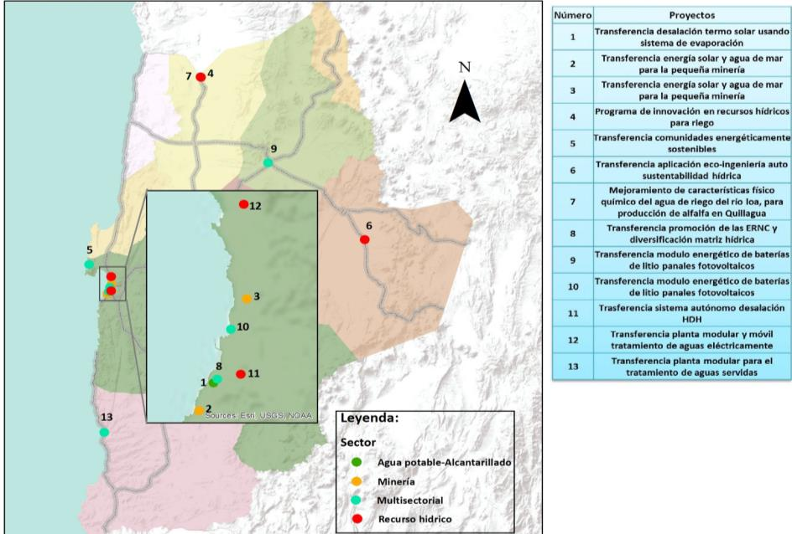
LOCALIZACION

Slide 12
RESULTADOS
Beneficiarios
Con la inversión total entre los años 2013 -2015, se estima un total de 171.247 beneficiaros directos e indirectos de siete localidades de la Región.
Sectores
Agricultura
Uso/Técnica
Para procesos mineros
Minería
Agua potable- Alcantarillado
Recurso Hídrico
Educación
Desalinizadora fotovoltaica
Recuperación de agua mediante biofiltración
Proveer energía a sistema de purificación de agua mediante nanofiltración y electrodiálisis
Desalación de agua de mar mediante proceso de humidificación y des humidificación
Recuperación de agua mediante recirculación para uso hidropónico
Desalación para sector costero
Osmosis inversa para distintos usos

Slide 13
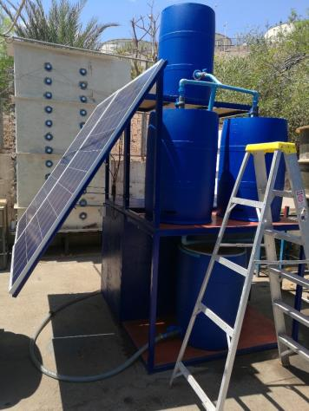
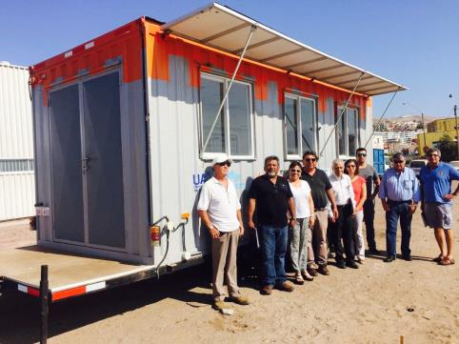
RESULTADOS
Proyecto Transferencia Energía Solar Y Agua De Mar Para La Pequeña Minería
Beneficiarios: 100 habitantes
Localización: Antofagasta
Proyecto Transferencia Aplicación Eco-ingeniería Autosustentabilidad Hídrica
Beneficiarios: 100 habitantes
Localización: Toconao, San Pedro de Atacama

Slide 14
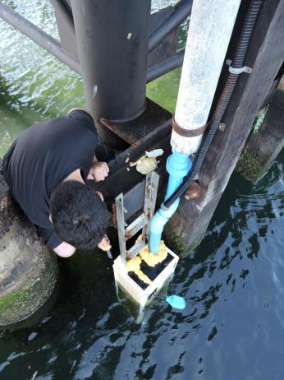
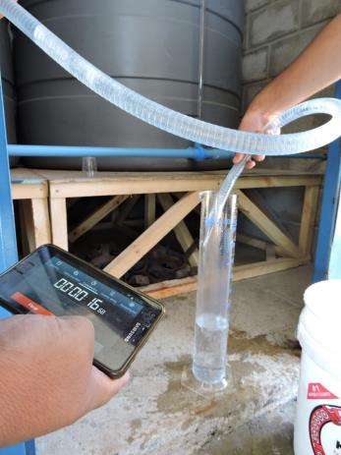
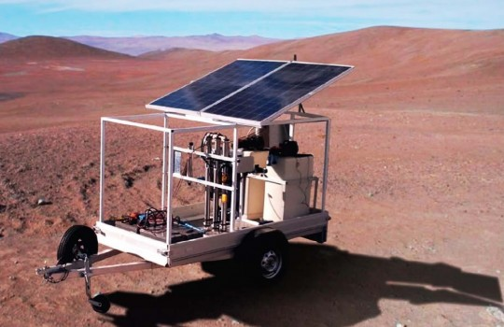
RESULTADOS
Proyecto Transferencia planta modular y móvil tratamiento de aguas eléctricamente sostenible
Beneficiarios: 134 habitantes
Localización: Antofagasta
Proyecto transferencia comunidades energéticamente sostenibles
Beneficiarios: 100 habitantes
Localización: Caleta Constitución de la Comuna de Antofagasta

Slide 15
SISTEMA REGIONAL DE INNOVACION
Deficiencias
No existe relación institucionalizada donde converjan todos los actores públicos-privados de la región
Falta detectar necesidades de la comunidad y PYMES para mejorar el sistema productivo
Escasa cultura innovadora en sector educacional y agentes a cargo de tomas de decisión tanto del sector publico como privado
Escaso vínculo de confianza entre los actores que componen el sistema
PYMES no se interesan por experimentar con la innovación ni en generar vínculos con comunidad científica

Slide 16
DESAFÍOS
Lograr gestión eficiente del recurso hídrico a nivel regional, considerando las particularidades, ventajas y desventajas que presenta nuestra región
Impulsar y promover el desarrollo de fuentes hídricas no convencionales (FHNC) para combatir el déficit proyectado. De esta forma se contribuye con la diversificación de la matriz económica local, promoviendo el desarrollo de otras actividades que requieren el recurso hídrico para su crecimiento
Promover la investigación aplicada y desarrollo experimental a fin de que se desplieguen nuevos métodos eficientes de desalación u otros que contribuyan a optimizar los usos del recurso hídrico
Promover la vinculación y alianzas estratégicas entre la comunidad científica local y empresas que requieren de este recurso como insumo fundamental para el desarrollo de su actividad, sobre todo en sectores que abarcan las PYMES de la Región

Slide 17

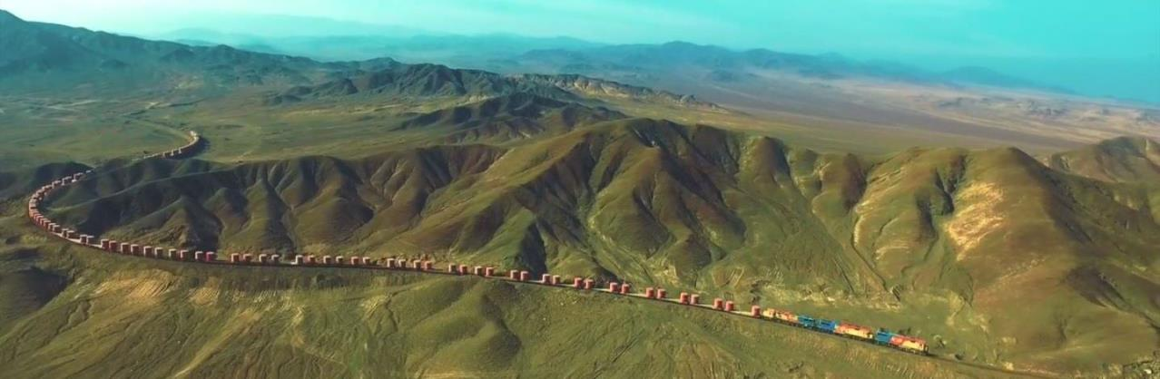
DIVISON DE PLANIFICACION Y DESARROLLO REGIONAL
GRACIAS

